Slide 1

Air Humidifier STM32
Università degli Studi di Napoli, Federico II – Corso di Laurea Magistrale, Ingegneria Informatica
Computer System Design, A.A 2021/2022 Prof. Nicola Mazzocca
Antonio Romano M63001315 Giuseppe Riccio M63001314

Slide 2

L’ idea
L’elettricità statica nei nostri capelli o le scintille che volano quando si tocca qualcuno o qualcosa (e.g maniglia) in inverno e non solo sono sicuramente segnali che l’aria nella nostra casa è troppo secca.
Soluzione? UMIDIFICATORE
ARIA SECCA IN CASA
PERICOLI PER LA SALUTE
Computer System Design Università degli Studi di Napoli, Federico II – Corso di Laurea Magistrale, Ingegneria Informatica

Slide 3
Quando usare un umidificatore in casa
- L’inverno è il periodo migliore per utilizzare un umidificatore poiché la temperatura sarà bassa e il livello di umidità relativa scenderà al di sotto del 30%-40%.
- Durante la fredda stagione, nelle nostre case accendiamo il riscaldamento. Senza la possibilità di aprire le finestre, l’aria calda non ricircolata asciugherà l’umidità nella stanza lasciando l’aria viziata, secca e scomoda da respirare.
Cosa può compromettere? Alcuni sintomi:
Naso che cola cronico
Sintomi di febbre
Asma e riacutizzazioni di allergie
Gola secca
Occhio anche ai mobili di legno della nostra casa, che possono danneggiarsi deformandosi.
Computer System Design Università degli Studi di Napoli, Federico II – Corso di Laurea Magistrale, Ingegneria Informatica

Slide 4
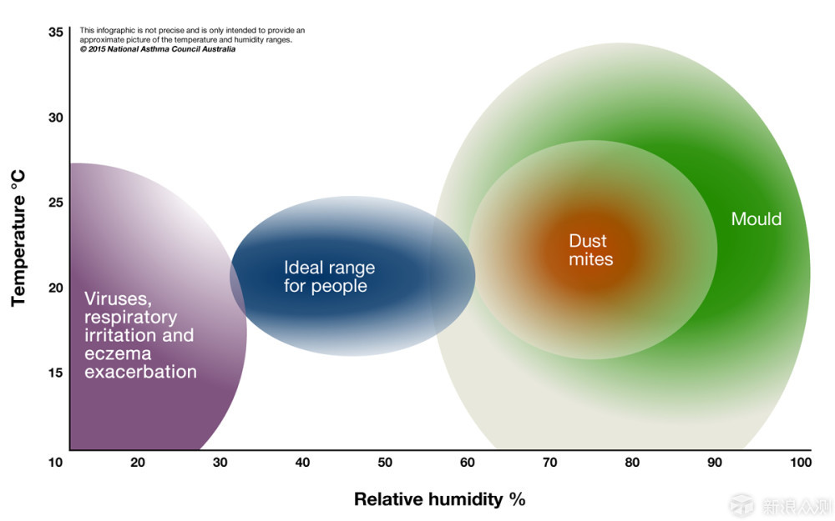
L’obiettivo
L’obiettivo è realizzare un umidificatore in grado di attivarsi in maniera automatica e portare dopo un certo tempo di transizione l’umidità nell’ambiente intorno alle percentuali indicate nel seguente infographic della National Asthma Council Australia.
Computer System Design Università degli Studi di Napoli, Federico II – Corso di Laurea Magistrale, Ingegneria Informatica

Slide 5
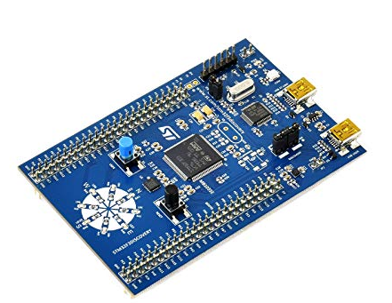
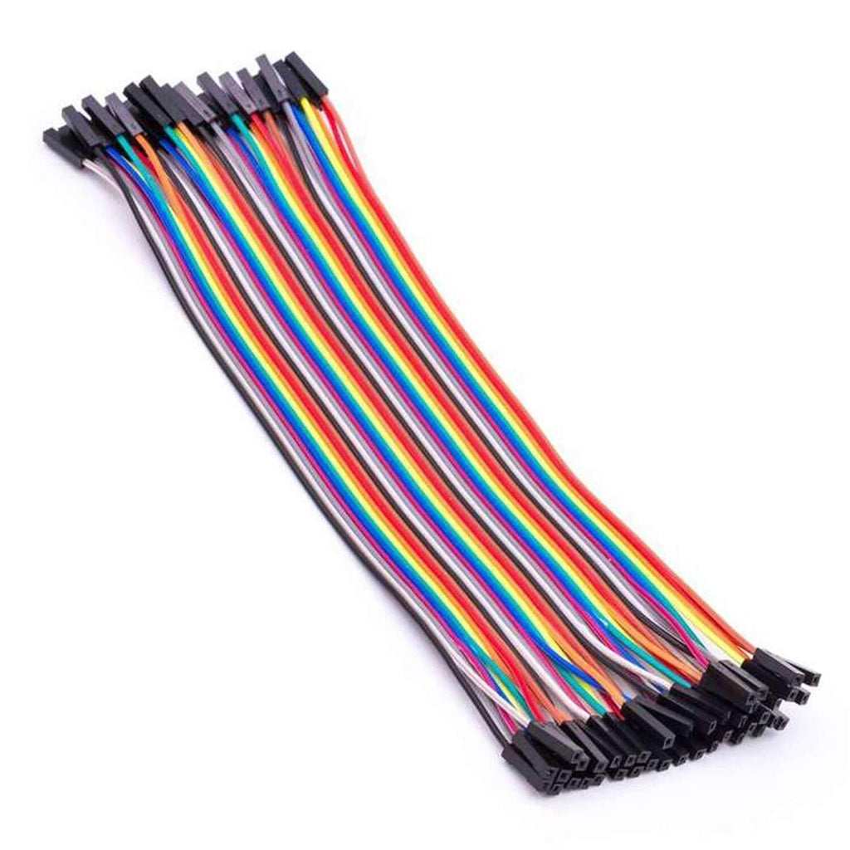
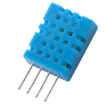
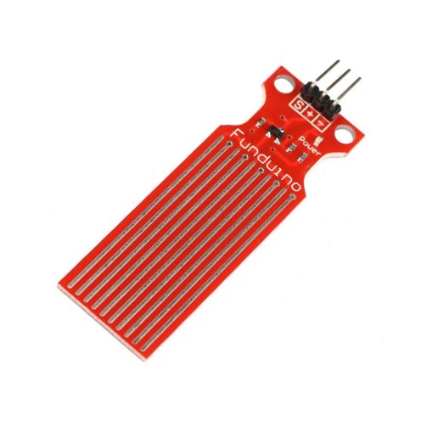
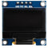
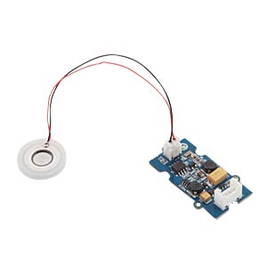
Componentistica e listino prezzi
Lista dei componenti utilizzati per la realizzazione dell’AIR HUMIDIFIER – TOTALE (€111,21 – *€68,95)
Nome | Prezzo
2xDiscovery Kit STM32F3 DISCOVERY* | €42,26
Sensore Temperatura/Umidità DHT11 | €9,99
OLED Display SSD1306 | €9,99
PowerBank (Alimentazione) | €7,99
Nome | Prezzo
Kit Elegoo Jumpers | €10,99
Sensore livello dell’acqua | €2.49
Nebulizzatore + Jumper Groove | €14.50
Materiale per struttura prototipo | €13
Computer System Design Università degli Studi di Napoli, Federico II – Corso di Laurea Magistrale, Ingegneria Informatica

Slide 6
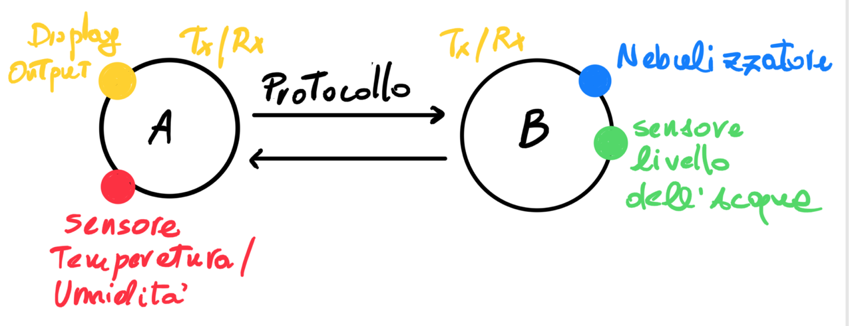
Requisiti
Si realizzeranno in ambiente STM32Cube due firmware (Nodo A, Nodo B) per la BOARD della famiglia STM32F3Discovery per la gestione di un sistema di umidificazione dell’ambiente.
NODO A: Trasmette al nodo B l’accensione del nebulizzatore se non rispetta i vincoli Temp/Umidità Riceve dal nodo B il livello dell’acqua basso e mostrarlo a video
NODO B: Trasmette al nodo A livello dell’acqua insufficiente Riceve dal nodo A il segnale di abilitazione del nebulizzatore
Architettura Concettuale
Computer System Design Università degli Studi di Napoli, Federico II – Corso di Laurea Magistrale, Ingegneria Informatica

Slide 7
Architettura Complessiva
NODO A
NODO B
CPU ARM™Cortex-M4 32-bit
UART_A
UART_B
CPU ARM™Cortex-M4 32-bit
BUS
BUS
Display OLED
Sensore Temp/Umid DHT11
MEMORIA
Nebulizzatore
Sensore Livello dell’acqua
MEMORIA
Computer System Design Università degli Studi di Napoli, Federico II – Corso di Laurea Magistrale, Ingegneria Informatica

Slide 8
Nodo A
NODO A
CPU ARM™Cortex-M4 32-bit
UART_A
Sezione Nodo A
BUS
Analisi delle componenti
Display OLED
Sensore Temp/Umid DHT11
MEMORIA
Computer System Design Università degli Studi di Napoli, Federico II – Corso di Laurea Magistrale, Ingegneria Informatica

Slide 9
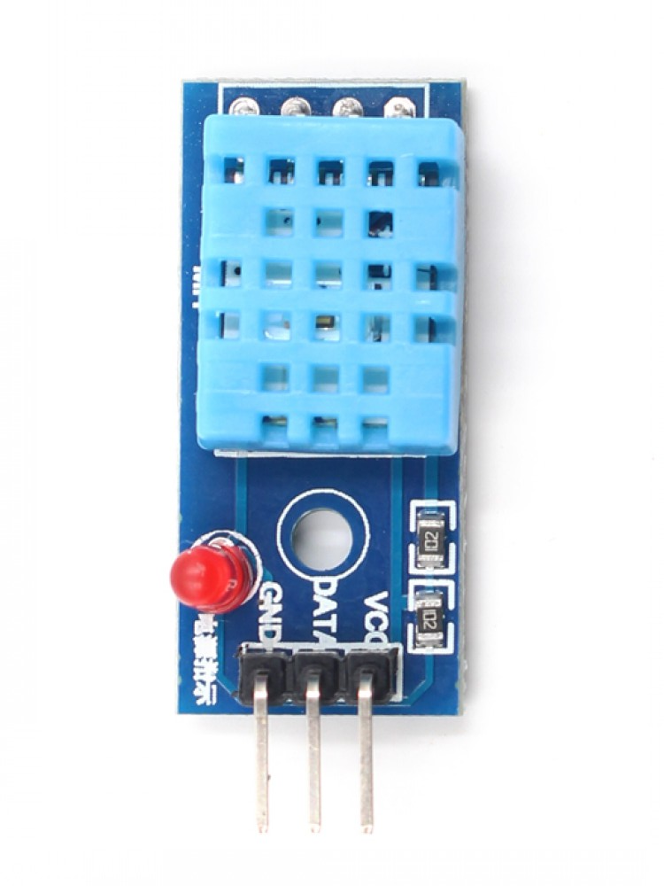
Sensore Temperatura DHT11
Parti (1/7)
Il DHT11 è un sensore di temperatura e umidità digitale.
Utilizza un sensore di umidità capacitivo e un termistore per misurare l'aria circostante ed emette un segnale digitale sul pin dati (non sono necessari pin di ingresso analogico). È abbastanza semplice da usare, ma richiede una tempificazione accurata tale per acquisire i dati.
Specifiche Tecniche Riassunte:
Alimentazione da 3 a 5 V e I/O
Letture di umidità del 20-80% con una precisione del 5%.
Letture di temperatura da 0 a 50 °C con una precisione di +-2 °C
Dimensioni del corpo 15,5 mm x 12 mm x 5,5 mm
4 pin con spaziatura di 0,1".
A norma RoHS
Computer System Design Università degli Studi di Napoli, Federico II – Corso di Laurea Magistrale, Ingegneria Informatica

Slide 10
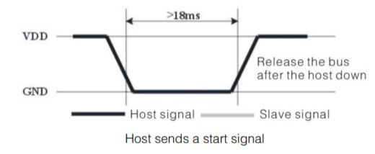
Sensore Temperatura DHT11
Parti (2/7)
Per l’acquisizione dei dati si necessita di un’adeguata tempificazione ed è dunque doveroso utilizzare un timer per fornire una base dei tempi. Si è scelto il TIM6 (Basic Timers).
PROTOCOLLO
Impostazione del pin DATO come output.
FASE INIZIALIZZAZIONE (DHT11_Start):
Per l’invio di un segnale di START, si abbassa l’host signal (segnale della Board) per 18 ms.
Computer System Design Università degli Studi di Napoli, Federico II – Corso di Laurea Magistrale, Ingegneria Informatica

Slide 11
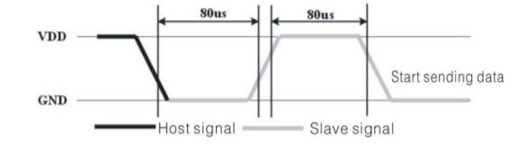
Sensore Temperatura DHT11
Parti (3/7)
FASE FINALE DI INIZIALIZZAZIONE:
Per segnalare la presenza del sensore, dopo aver ricevuto il segnale di start, egli invierà un segnale di presenza (tra i 20 μs – 40 μs) prima di passare nella FASE 2.
20-40 us
FASE DI RISPOSTA (ACK):
Si riabbassa per 80 μs (slave signal, segnale del sensore) e si rialza subito per 80 μs riabbassandola di nuovo. Fatto ciò il sensore verrà inizializzato e inizierà a trasmettere.
Computer System Design Università degli Studi di Napoli, Federico II – Corso di Laurea Magistrale, Ingegneria Informatica

Slide 12
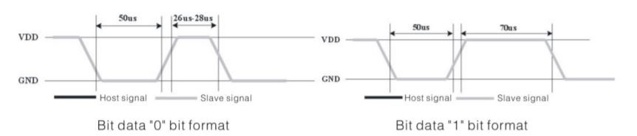
Sensore Temperatura DHT11
Parti (4/7)
FASE DI TRASMISSIONE DEI DATI (DHT11_Read):
Il sensore invierà 40 bit di dati. La trasmissione di OGNI bit inizia con un livello di bassa tensione che dura 50 μs. Successivamente ad esso se il livello di alta tensione è:
Circa 26-28 us, il bit è 0
Circa 70 us, il bit è 1
Computer System Design Università degli Studi di Napoli, Federico II – Corso di Laurea Magistrale, Ingegneria Informatica

Slide 13
Sensore Temperatura DHT11
Parti (5/7)
RH Integral | RH Decimal | T integral | T Decimal | Checksum
0
1 byte
8
5 byte
40
FORMATO DEI DATI
1° byte: dati di umidità relativa in % (parte intera)
2° byte: dati decimali sull'umidità relativa in % (parte frazionaria)
3° byte: temperatura in gradi Celsius (parte intera)
4° byte: temperatura in dati decimali in % (parte frazionaria)
5° byte: checksum (RHI+RHD+TCI+TCD = Sum)
RH = Relative Humidity in % - T = Temperature in Deg. C
Computer System Design Università degli Studi di Napoli, Federico II – Corso di Laurea Magistrale, Ingegneria Informatica

Slide 14
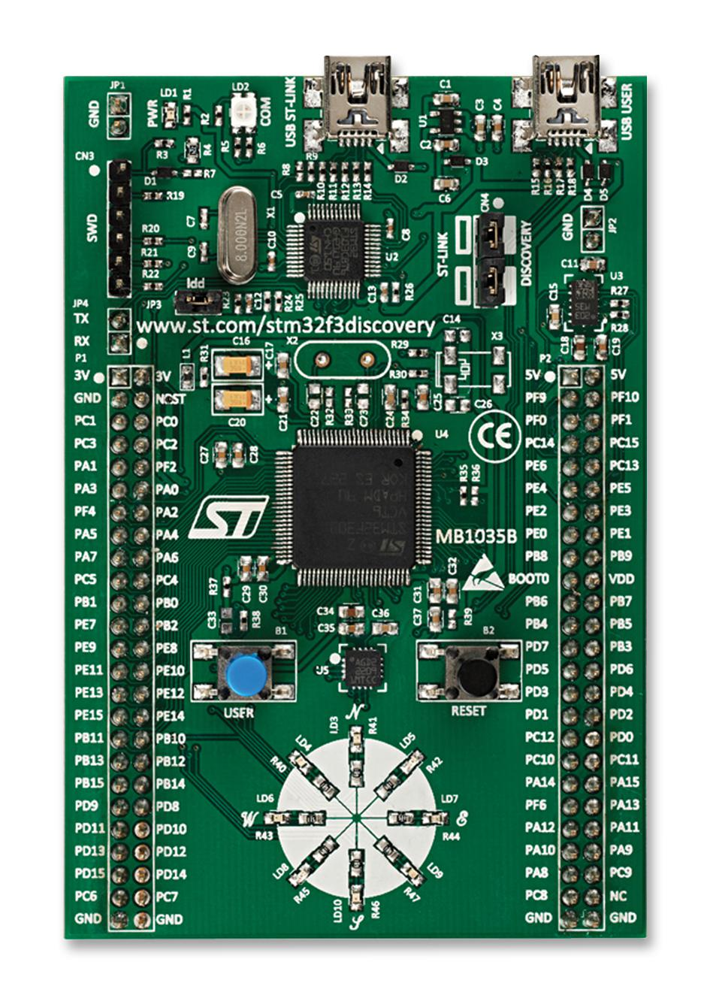
Sensore Temperatura DHT11
Parti (6/7)
Interconnessione DHT11 e STM32F3
Computer System Design Università degli Studi di Napoli, Federico II – Corso di Laurea Magistrale, Ingegneria Informatica

Slide 15
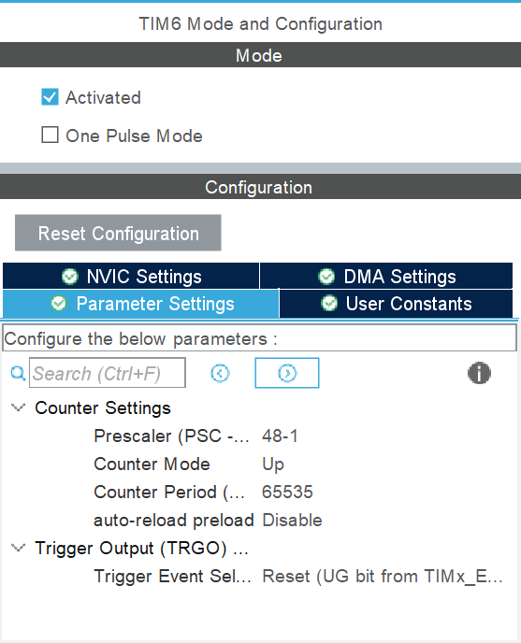

Implementazione DHT11 su STM32Cube
Parti (7/7)
Si è scelto di utilizzare come base dei tempi il TIM6, in quanto insieme al TIM7, questi timer sono utilizzati per attivare i convertitori da digitale ad analogico (DAC) o come base di tempi.
In particolare, come è possibile vedere dalla configurazione a lato, il timer è usato come contatore a 16 bit, in modalità di funzionamento Up counting, ovvero il contatore parte da zero e si incrementa fino a un certo valore fissato.
Per gestire opportunamente il conteggio di tali timer secondo le nostre esigenze di progetto, abbiamo utilizzato il prescaler, che è semplicemente un divisore di frequenza.
Il TIM6 ha come clock source il clock interno della scheda (CK_INT), il prescaler configurato al valore di 47 ed è settato in modalità up counting. Con queste impostazioni, il periodo del clock è di 1 us.
$$Periodo=\frac{Prescaler+1}{Freq_{Clock_{Board}}}$$
Computer System Design Università degli Studi di Napoli, Federico II – Corso di Laurea Magistrale, Ingegneria Informatica

Slide 16
Implementazione DHT11 su STM32Cube
Parti (7/7)
Una volta configurato il TIM6, ed abilitate le interruzioni su di esso all’interno del NVIC.
A questo punto è possibile avviare il protocollo con DHT11_Start() per inizializzare e leggere i valori dal sensore di temperatura/umidità DHT11, in particolare, viene utilizzata la funzione delay() per implementare la funzione di attesa attiva.
Questa funzione presenta come parametro di input il valore in microsecondi relativo al tempo che vogliamo attendere ed implementa una breve attesa attiva.
void delay (uint16_t time)
{
__HAL_TIM_SET_COUNTER(&htim6, 0);
while ((__HAL_TIM_GET_COUNTER(&htim6))<time);
}
Computer System Design Università degli Studi di Napoli, Federico II – Corso di Laurea Magistrale, Ingegneria Informatica

Slide 17
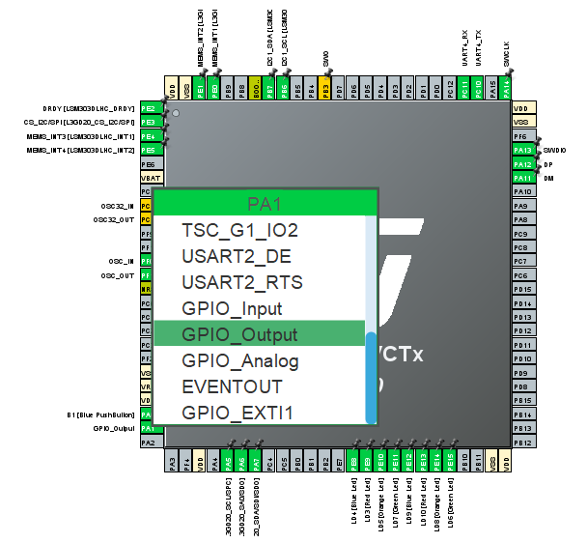
Implementazione DHT11 su STM32Cube
Parti (7/7)
Oltre al TIM6, usato come base dei tempi, occorre settare anche un GPIO per l’output analogico usato dal sensore di temperatura sia nella fase di inizializzazione che di lettura dei dati dal sensore.
Si è scelto come GPIO, il pin PA1 e si è dunque impostato come GPIO_Output all’interno della configurazione del nodo A su STM32Cube.
#define DHT11_PORT GPIOA
#define DHT11_PIN GPIO_PIN_1
Computer System Design Università degli Studi di Napoli, Federico II – Corso di Laurea Magistrale, Ingegneria Informatica

Slide 18
Implementazione DHT11 su STM32Cube
if ( DHT11_Start ( ) )
{
RHI = DHT11_Read ( ); // Relative humidity integral
RHD = DHT11_Read ( ); // Relative humidity decimal
TCI = DHT11_Read ( ); // Celsius integral
TCD = DHT11_Read ( ); // Celsius decimal
SUM = DHT11_Read ( ); // Check sum
if (RHI + RHD + TCI + TCD == SUM)
{
// TEMPERATURA IN GRADI CELSIUS
tCelsius = (float)TCI + (float)(TCD/10.0);
// TEMPERATURA IN GRADI FAHRENHEIT
//tFahrenheit = tCelsius * 9/5 + 32;
// UMIDITA' IN PERCENTUALE
RH = (float)RHI + (float)(RHD/10.0);
}
}
Parti (7/7)
Una volta inizializzato il sensore, tramite la funzione DHT11_Start(), che non fa altro che replicare il protocollo visto nelle precedenti slide.
È possibile leggere i valori di temperatura ed umidità richiamando la funzione DHT11_Read(), la quale alla prima lettura restituisce l’umidità (parte intera), e mano mano tutti gli altri valori, se la somma dei valori ottenuti è uguale al valore di checksum, allora posso prendermi i valori correnti di temperatura ed umidità.
Computer System Design Università degli Studi di Napoli, Federico II – Corso di Laurea Magistrale, Ingegneria Informatica

Slide 19
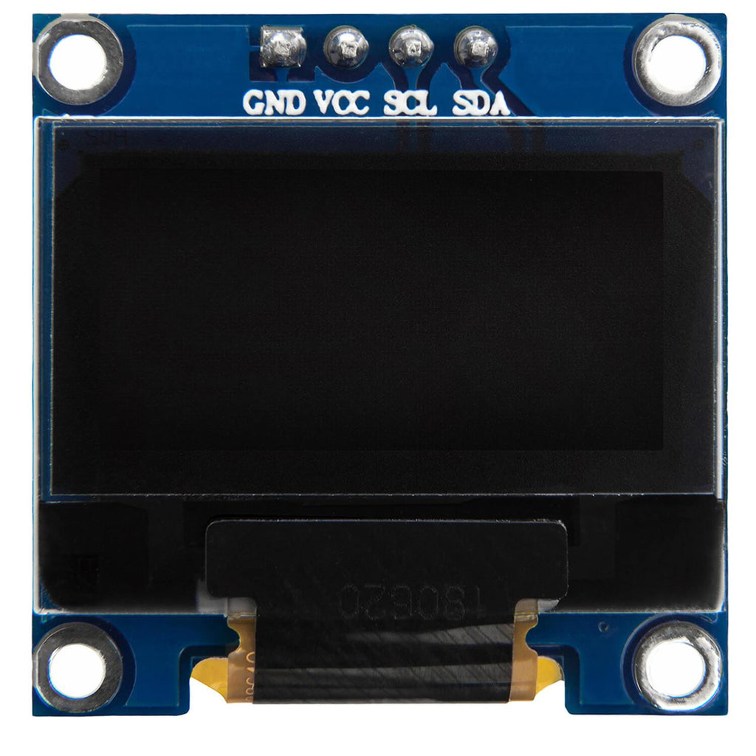
OLED Display SSD1306
Parti (1/6)
Si è scelto il display SSD1306 per la sua versatilità in termini di dimensioni ed interfaccia (I2C), in quanto a differenza di altri display che sfruttano collegamenti paralleli su 8 pin, questo ha solamente 4 pin.
Specifiche Tecniche Riassunte:
Alimentazione da 3 a 5 V e I/O
Dimensioni matrice display 128 x 64
4 pin
Interfaccia I2C
Computer System Design Università degli Studi di Napoli, Federico II – Corso di Laurea Magistrale, Ingegneria Informatica

Slide 20
OLED Display SSD1306
Parti (2/6)
Per interfacciare la BOARD con il Display ci avvaliamo dell’interfaccia I2C.
Richiede due linee seriali di comunicazione:
- SDA(Serial DAta) per i dati
- SCL(Serial CLock) per il clock
Lo stato di riposo delle linee è il valore logico alto.
Ai due segnali SDA e SCL viene aggiunta una terza linea, VDD a cui sono connessi i rispettivi SDA e SCL.
La particolarità dell’I2C è permettere di utilizzare sulla stessa interfaccia più device. In modo tale da diminuire il numero di interconnessioni.
Per supportare la possibilità di ospitare più device master, questi ultimi pilotano il bus solo quando devono cominciare una connessione (Arbitraggio).
Computer System Design Università degli Studi di Napoli, Federico II – Corso di Laurea Magistrale, Ingegneria Informatica

Slide 21
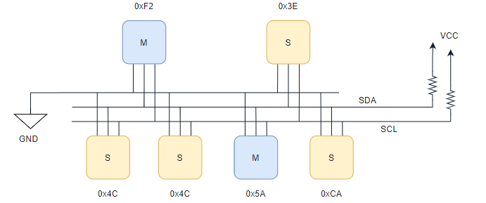
OLED Display SSD1306
Parti (3/6)
Ogni device connesso al bus è identificato da un indirizzo a 7 bit.
Nel caso in esame, si ha soltanto il display e pertanto si mostra nello schema un solo device che fungerà anche da master. In particolare, l’indirizzo del display in questione è 0x78, tale indirizzo è configurabile nel caso in cui esistesse un altro dispositivo con il medesimo identificativo.
0x78
Computer System Design Università degli Studi di Napoli, Federico II – Corso di Laurea Magistrale, Ingegneria Informatica

Slide 22
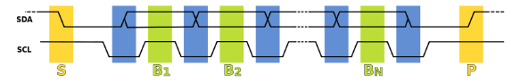
OLED Display SSD1306
Parti (4/6)
Essendo che si è connesso un solo master senza slave, si mostra il seguente protocollo:
S è lo START bit.
La linea SDA viene forzata bassa dal master mentre il clock SCL è a livello logico alto.
Il master (dopo un certo tempo) porta SCL a livello logico basso (primo tratto in blu).
Il master impone sul segnale SDA il valore del primo bit (B1).
La commutazione di SCL indica che il dato è stabile e può essere letto (tratto in verde).
Si continua trasmettendo tutti gli altri bit.
La transazione termina con lo STOP bit (P).
SDA viene commutato da basso ad alto quando SCL è alto.
Computer System Design Università degli Studi di Napoli, Federico II – Corso di Laurea Magistrale, Ingegneria Informatica

Slide 23
OLED Display SSD1306
Parti (5/6)
Interconnessione OLED SSD1306 e STM32F3
Computer System Design Università degli Studi di Napoli, Federico II – Corso di Laurea Magistrale, Ingegneria Informatica

Slide 24
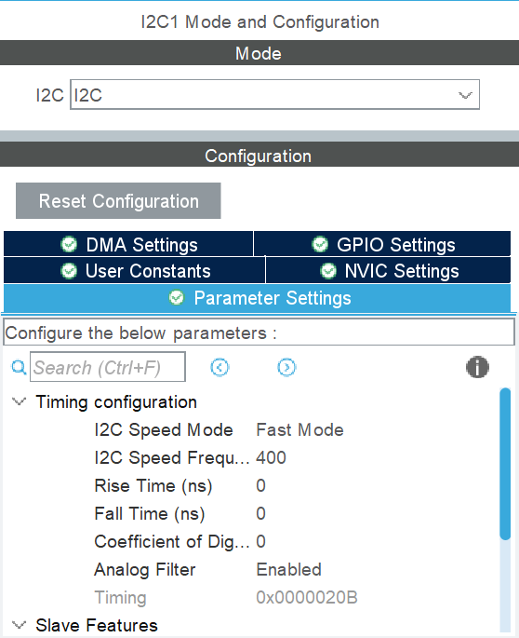
Implementazione OLED Display su STM32Cube
Parti (6/6)
Per usare il display OLED SSD1306, occorre abilitare l’interfaccia I2C all’interno della configurazione di STM32Cube per la BOARD STM32F3Discovery.
Questa interfaccia di default è settata in modalità Fast mode e con una frequenza di lavoro pari a 400 KHz.
Una volta abilitata l’interfaccia, abbiamo usato le funzioni di libreria messe a disposizione dal costruttore del display stesso per la sua inizializzazione ed utilizzo.
Computer System Design Università degli Studi di Napoli, Federico II – Corso di Laurea Magistrale, Ingegneria Informatica

Slide 25
Interconnessione completa Nodo A
Parti (1/2)
Interconnessione OLED SSD1306, DHT11 e STM32F3
Computer System Design Università degli Studi di Napoli, Federico II – Corso di Laurea Magistrale, Ingegneria Informatica

Slide 26
Automa Nodo A
Acqua OK, Temperatura e Umidità OK
Parti (2/2)
Parti (2/2)
Acqua OK, Temperatura e umidità fuori range
INVIA ABIL. NEBULIZZATORE
INVIA DISABIL. NEBULIZZATORE
Acqua OK, Temperatura e Umidità OK
Acqua OK, Temperatura e umidità fuori range
Acqua OK, Temperatura e umidità fuori range
Acqua finita
Acqua finita
Acqua OK, Temperatura e umidità OK
AGGIUNGI ACQUA
Acqua finita
Computer System Design Università degli Studi di Napoli, Federico II – Corso di Laurea Magistrale, Ingegneria Informatica

Slide 27
Nodo B
NODO B
Sezione Nodo B
UART_B
CPU ARM™Cortex-M4 32-bit
Analisi delle componenti
BUS
Nebulizzatore
Sensore Livello dell’acqua
MEMORIA
Computer System Design Università degli Studi di Napoli, Federico II – Corso di Laurea Magistrale, Ingegneria Informatica

Slide 28
Sensore Livello dell’Acqua
Parti (1/5)
Il WaterLevelSensor è un sensore per la rilevazione dell’acqua. Viene utilizzato per misurare il livello dell’acqua all’interno di un contenitore.
Si tratta di un sensore di livello dell'acqua di tipo conduttivo, in cui la variazione della resistenza di fili paralleli su diverse profondità dell'acqua viene convertita in una tensione.
Specifiche Tecniche D’interesse:
Alimentazione 5 V
Corrente d’esercizio: < 20mA
Tipo di sensore: Analogico
Superficie: 40mm x16mm
Temperatura d’esercizio: 10°C – 30°C
Umidità di funzionamento: 10% - 90%
Dimensioni del prodotto: 65mm x 20 mm x 8 mm
Computer System Design Università degli Studi di Napoli, Federico II – Corso di Laurea Magistrale, Ingegneria Informatica

Slide 29
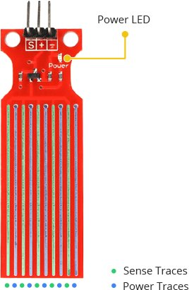
Sensore Livello dell’Acqua
Parti (2/5)
Il Sensore ha una serie di dieci «Traces» parallele di rame, cinque delle quali sono traces di alimentazioni e altre sono traces sensoriali.
Queste traces non sono collegate inizialmente, ma appena sono sommerse in acqua si crea un collegamento tra di esse che genera una variazione di resistenza.
Computer System Design Università degli Studi di Napoli, Federico II – Corso di Laurea Magistrale, Ingegneria Informatica

Slide 30
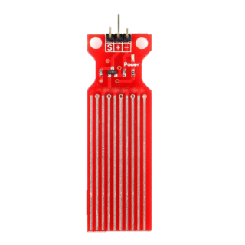
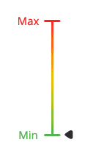
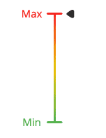
Sensore Livello dell’Acqua
Parti (3/5)
Tale resistenza è inversamente proporzionale all’altezza dell’acqua:
Più acqua è immersa nel sensore, maggiore sarà la conduttività e minore sarà la resistenza.
Meno acqua è immersa nel sensore, minore sarà la conduttività e maggiore sarà resistenza.
Il sensore produce, dunque, una tensione di uscita in base alla resistenza variabile attraverso la quale è possibile determinare il livello dell'acqua all’interno del contenitore.
Resistenza
Resistenza
Computer System Design Università degli Studi di Napoli, Federico II – Corso di Laurea Magistrale, Ingegneria Informatica

Slide 31
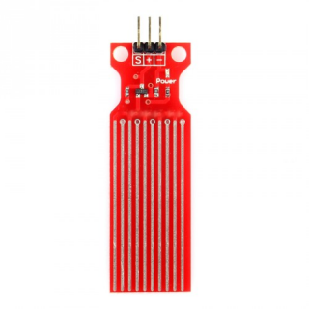
Sensore Livello dell’acqua
Parti (4/5)
Interconnessione WaterLevelSensor e STM32F3
Computer System Design Università degli Studi di Napoli, Federico II – Corso di Laurea Magistrale, Ingegneria Informatica

Slide 32
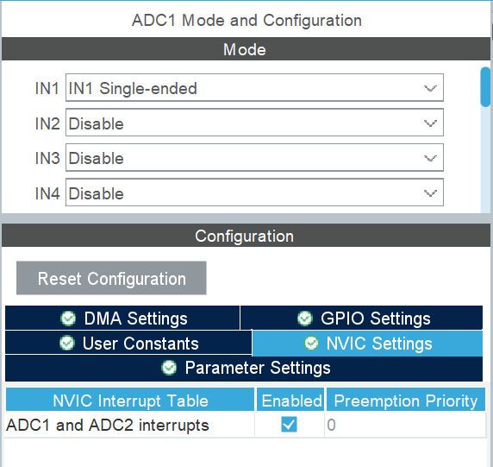
Implementazione sensore Livello dell’acqua su STM32Cube
Parti (5/5)
Al fine di utilizzare il sensore di livello dell’acqua occorre configurare sulla BOARD STM32F3Discovery un ADC (Convertitore Analogico Digitale) in modalità Single- ended. Su questo componente si abilitano anche le interruzioni in maniera tale che al termine di una conversione sia possibile gestire i valori ottenuti.
Per fare ciò, serve individuare un GPIO che fungerà da pin DATA tramite il quale leggere il valore da convertire (ADC_In), il GPIO individuato è il PA0, dunque si configurerà tale pin come nella slide successiva.
Computer System Design Università degli Studi di Napoli, Federico II – Corso di Laurea Magistrale, Ingegneria Informatica

Slide 33
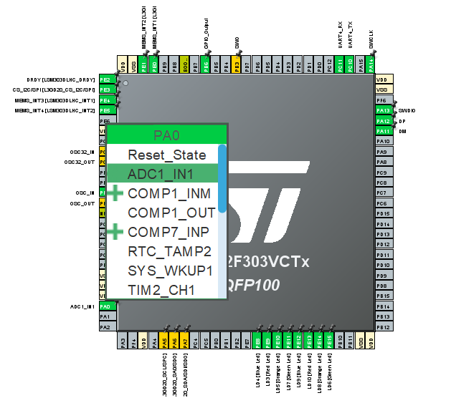
Implementazione sensore Livello dell’acqua su STM32Cube
Parti (5/5)
Una volta configurato il PA0, si procede alla gestione della Callback per salvare il valore ottenuto dalla conversione analogica-digitale in maniera opportuna.
In particolare, in seguito, a varie sperimentazioni si è scelto come valore di soglia per la rilevazione dell’acqua, il valore di 200.
void HAL_ADC_ConvCpltCallback (ADC_HandleTypeDef* hadc)
{
adc_value = HAL_ADC_GetValue(hadc); //valore di tensione
if (adc_value > 200){
flag = 1;
} else {
flag = 0;
}
}
Computer System Design Università degli Studi di Napoli, Federico II – Corso di Laurea Magistrale, Ingegneria Informatica

Slide 34
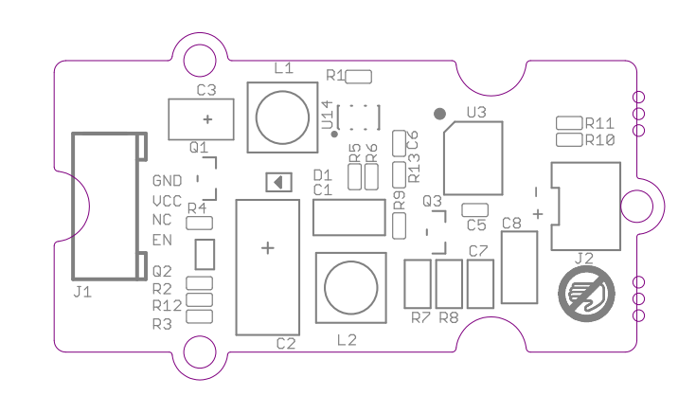
Nebulizzatore e interfaccia GROVE
Parti (1/3)
Il Nebulizzatore è un atomizzatore ad ultrasuoni, non fa altro che ridurre un liquido in minutissime goccioline. Per usarlo, si fa uso dell’interfaccia GROVE.
L’interfaccia GROVE è largamente usata nell’ambito della prototipazione, con schede Arduino in prevalenza, e fa leva sulla semplicità nell’effettuare i collegamenti, nonché sulla semplicità di programmazione.
In particolare, quest’interfaccia è composta da 4 pin:
GND
VCC
NC (not connected)
EN (enable)
Computer System Design Università degli Studi di Napoli, Federico II – Corso di Laurea Magistrale, Ingegneria Informatica

Slide 35
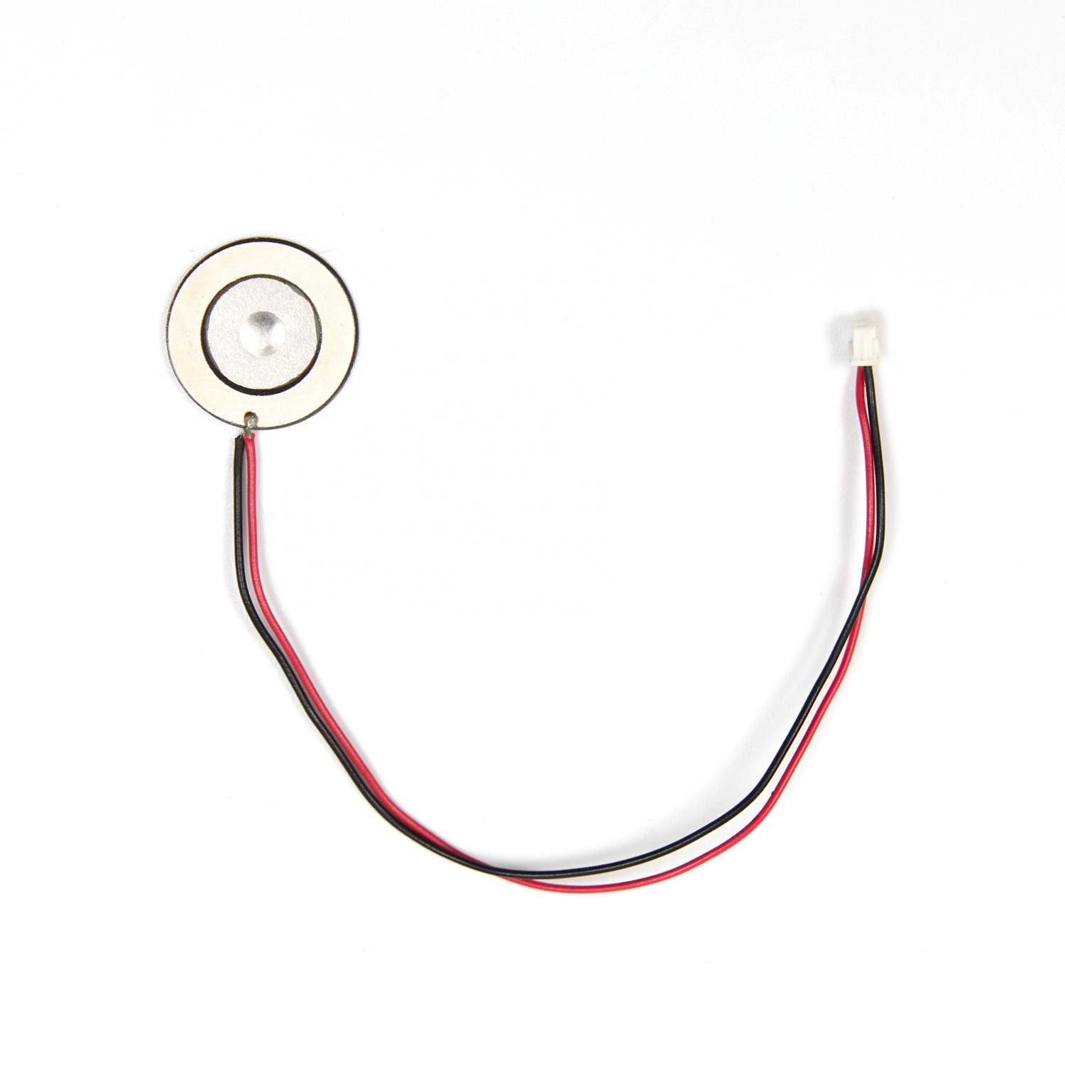
Nebulizzatore e interfaccia GROVE
Parti (2/3)
Computer System Design Università degli Studi di Napoli, Federico II – Corso di Laurea Magistrale, Ingegneria Informatica

Slide 36
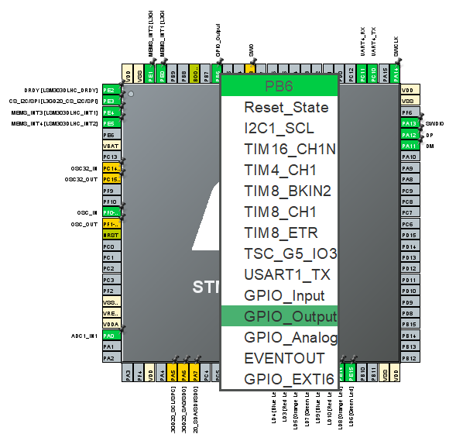
Implementazione Nebulizzatore su STM32Cube
Parti (3/3)
Per la gestione del nebulizzatore non occorre configurare nessun componente, ma semplicemente si usa un GPIO, in questo caso il PB6, come GPIO_Output questo pin in particolare è collegato all’ENABLE del (GROVE) nebulizzatore.
void gestisci_nebulizzatore (int acceso)
{
if (flag == 1 && acceso == 1)
{
HAL_GPIO_WritePin(GPIOB, GPIO_PIN_6, GPIO_PIN_SET);
else {
HAL_GPIO_WritePin(GPIOB, GPIO_PIN_6, GPIO_PIN_RESET);
}
}
Computer System Design Università degli Studi di Napoli, Federico II – Corso di Laurea Magistrale, Ingegneria Informatica

Slide 37
Interconnessione completa Nodo B
Parti (1/2)
Interconnessione WaterLevelSensor, Nebulizzatore e STM32F3
Computer System Design Università degli Studi di Napoli, Federico II – Corso di Laurea Magistrale, Ingegneria Informatica

Slide 38
Automa Nodo B
Acqua sufficiente, disabilitazione nebulizzatore da A
Parti (2/2)
Acqua sufficiente, abilitazione nebulizzatore da A
NEBULIZZATORE ACCESO
NEBULIZZATORE SPENTO
Acqua sufficiente, disabilitazione nebulizzatore da A
Acqua sufficiente, abilitazione nebulizzatore da A
Livello acqua insufficiente
Acqua sufficiente, abilitazione nebulizzatore da A
Livello acqua insufficiente
Acqua sufficiente, disabilitazione nebulizzatore da A
INVIA ACQUA FINITA
Livello acqua insufficiente
Computer System Design Università degli Studi di Napoli, Federico II – Corso di Laurea Magistrale, Ingegneria Informatica

Slide 39
Interconnessione Nodo A – Nodo B
Sezione Interconnessione
Computer System Design Università degli Studi di Napoli, Federico II – Corso di Laurea Magistrale, Ingegneria Informatica

Slide 40
Interconnessione UART
Parti (1/5)
Per l’interconnessione dei due nodi si è deciso di usare il protocollo UART (Comunicazione seriale asincrona). Tale protocollo invia i bit di dati uno per uno, dal meno significativo al più significativo.
Si è scelta la modalità operativa FULL-DUPLEX (trasmissione dati in entrambe le direzioni simultaneamente)
UART_A
Protocollo UART
UART_B
TxD
RxD
RxD
TxD
Computer System Design Università degli Studi di Napoli, Federico II – Corso di Laurea Magistrale, Ingegneria Informatica

Slide 41
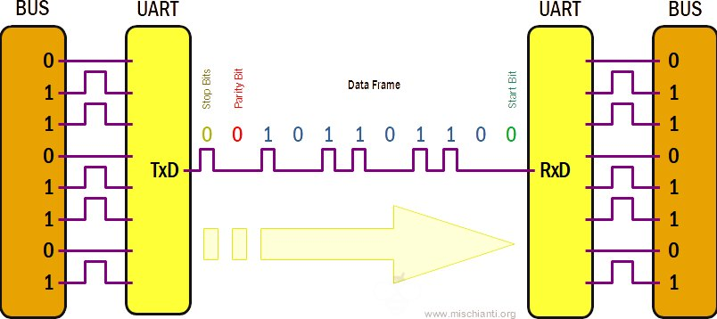
Interconnessione UART
Parti (2/5)
Esempio di trasmissione dal nodo B al nodo A di 8 bit dato (011101101).
nodo B
nodo A
Computer System Design Università degli Studi di Napoli, Federico II – Corso di Laurea Magistrale, Ingegneria Informatica

Slide 42
Interconnessione UART
Parti (3/5)
Formato dei dati:
Start Bit | Data frame | Parity Bit | Stop Bit
0
1
8
9
10
Computer System Design Università degli Studi di Napoli, Federico II – Corso di Laurea Magistrale, Ingegneria Informatica

Slide 43
Interconnessione UART
Parti (4/5)
Tx
Rx
Tx
Rx
Computer System Design Università degli Studi di Napoli, Federico II – Corso di Laurea Magistrale, Ingegneria Informatica

Slide 44
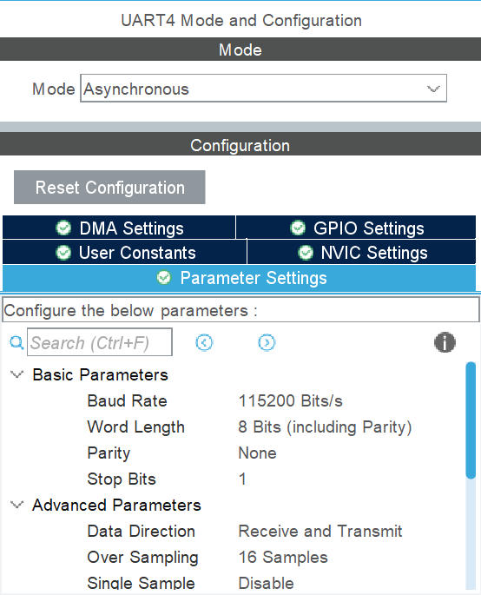
Implementazione UART (B) su STM32Cube
Parti (5/5)
Abbiamo configurato la UART4 impostando il Baud Rate (115200 – circa 8,7 us per ogni bit), il formato dei messaggi e abilitato le interruzioni in ricezione.
Al momento della ricezione di un carattere, la Callback della UART è invocata dalla relativa ISR e lo stato del nebulizzatore è modificato in base al segnale ricevuto.
Il codice relativo alle Callback, del Nodo A e del Nodo B, sono riportate nelle slide successive.
Computer System Design Università degli Studi di Napoli, Federico II – Corso di Laurea Magistrale, Ingegneria Informatica

Slide 45
Implementazione UART (Nodo A) su STM32Cube
Parti (5/5)
uint8_t receive_data_UART ( )
{
HAL_UART_Receive_IT (&huart4, RX_BUFFER, BUFFER_LEN);
return RX_BUFFER[0];
}
void HAL_UART_RxCpltCallback (UART_HandleTypeDef* huart)
{
HAL_GPIO_TogglePin(GPIOE, GPIO_PIN_11);
if (huart->Instance == huart4.Instance)
{
uint8_t data = receive_data_UART ( ); //da nodo B
if (data == 1)
{
acqua = 1;
} else {
acqua = 0;
}
}
}
Computer System Design Università degli Studi di Napoli, Federico II – Corso di Laurea Magistrale, Ingegneria Informatica

Slide 46
Implementazione UART (Nodo B) su STM32Cube
Parti (5/5)
uint8_t receive_data_UART ( )
{
HAL_UART_Receive_IT (&huart4, RX_BUFFER, BUFFER_LEN);
return RX_BUFFER[0];
}
void HAL_UART_RxCpltCallback (UART_HandleTypeDef* huart)
{
HAL_GPIO_TogglePin(GPIOE, GPIO_PIN_9);
if (huart->Instance == huart4.Instance)
{
uint8_t data = receive_data_UART ( ); //da nodo A
if (data == 1)
{
neb_acceso = 1;
} else {
neb_acceso = 0;
}
gestisci_nebulizzatore(neb_acceso);
}
}
Computer System Design Università degli Studi di Napoli, Federico II – Corso di Laurea Magistrale, Ingegneria Informatica

Slide 47
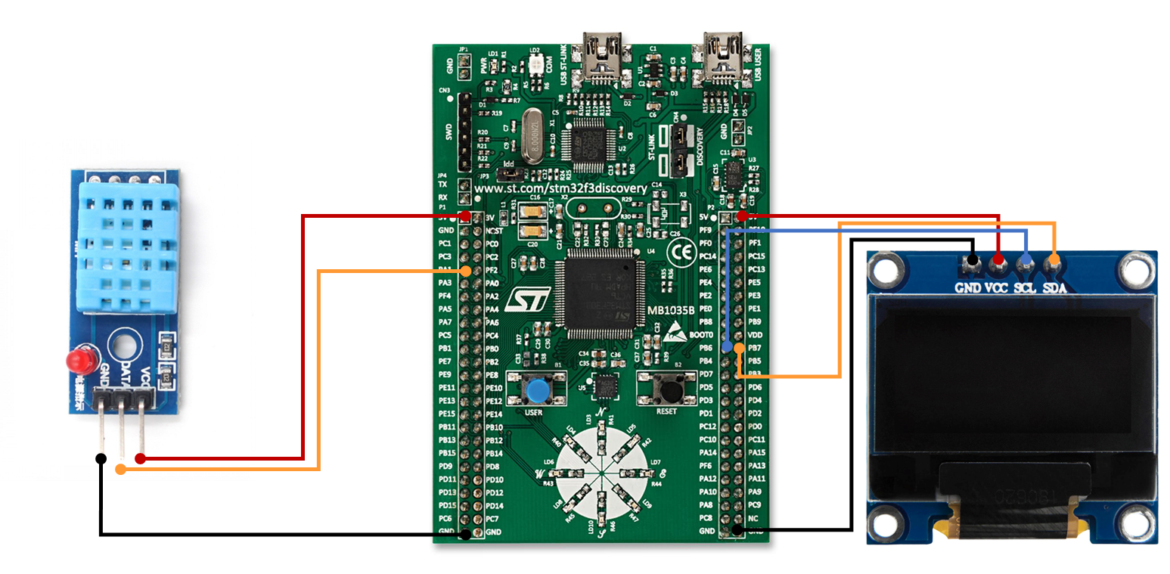
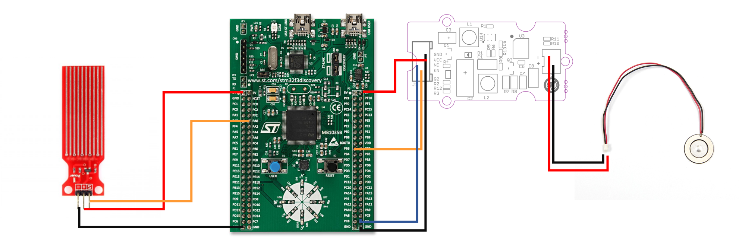
Interconnessione Nodi Completa
Parti (1/2)
Computer System Design Università degli Studi di Napoli, Federico II – Corso di Laurea Magistrale, Ingegneria Informatica

Slide 48
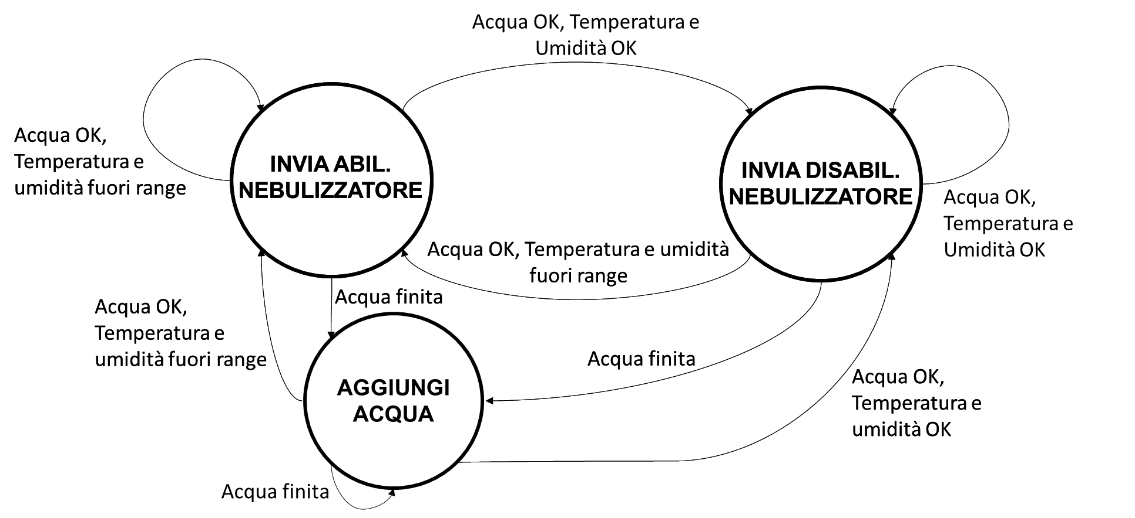
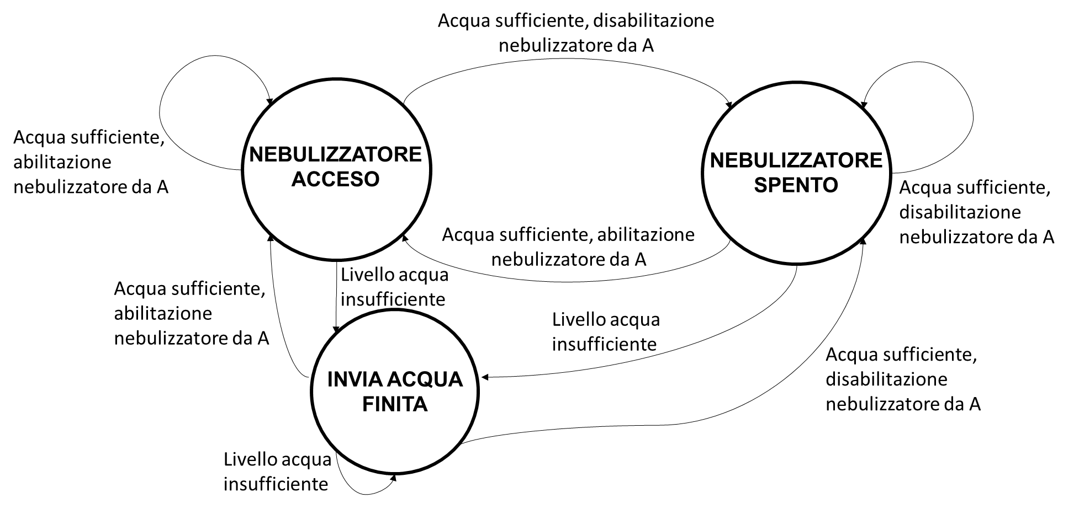
Automa Completo
Parti (2/2)
É di seguito riportato l’automa a stati finiti COMPLETO di alto livello che descrive la dinamica del firmware di gestione del nebulizzatore.
NODO A
NODO B
Computer System Design Università degli Studi di Napoli, Federico II – Corso di Laurea Magistrale, Ingegneria Informatica

Slide 49
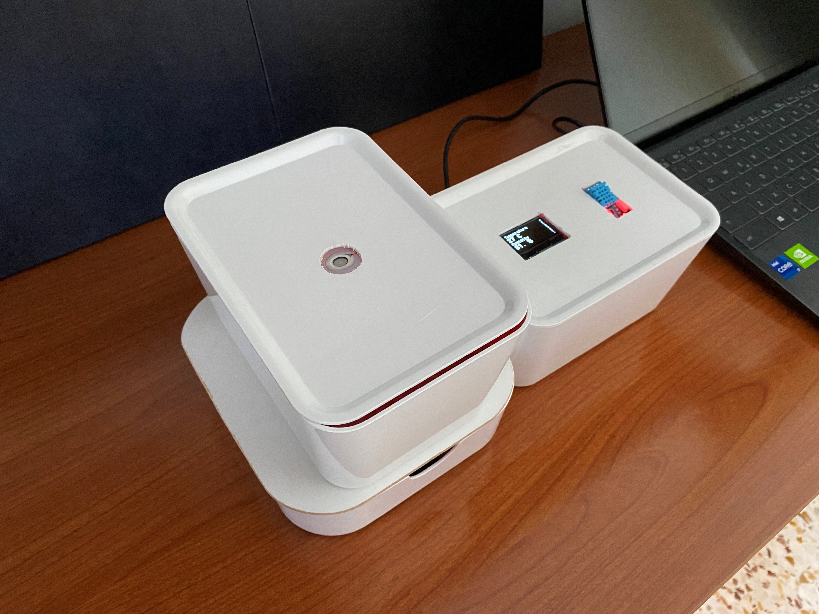
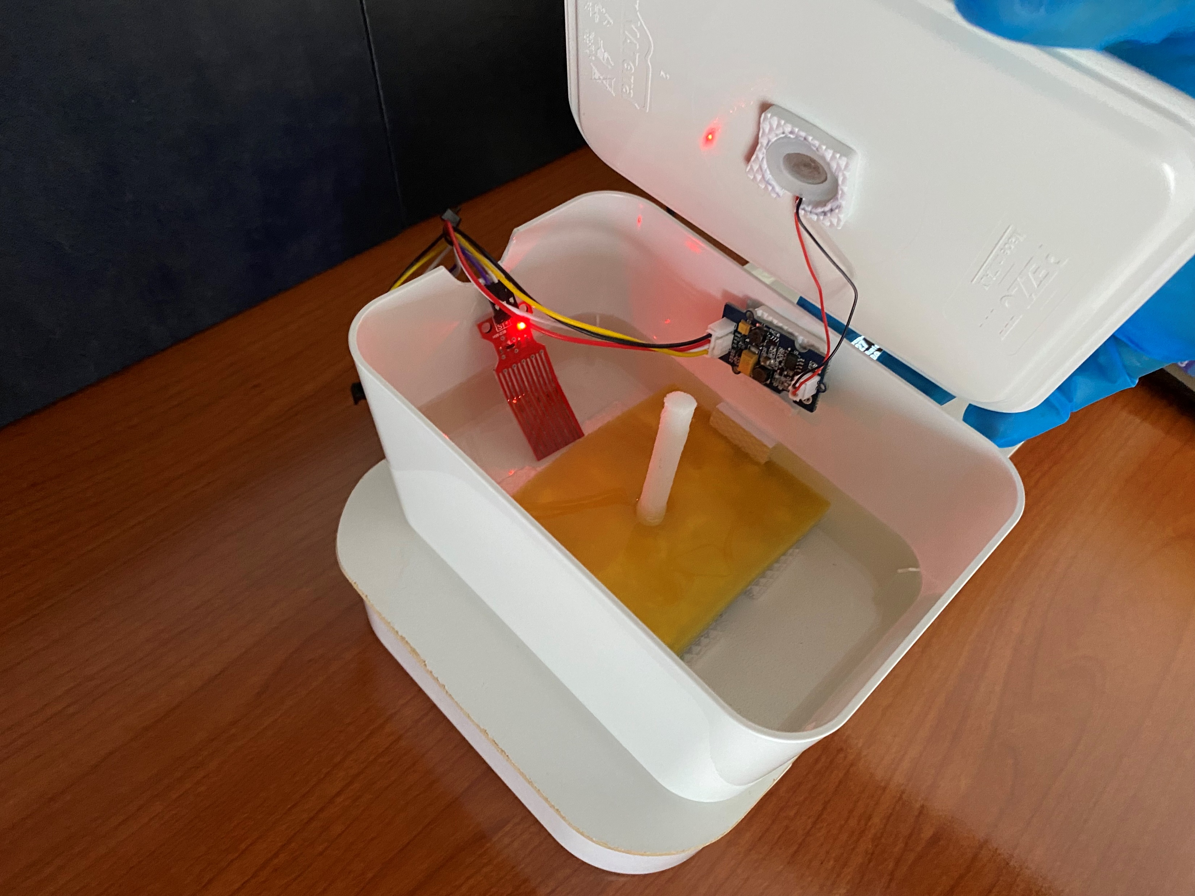
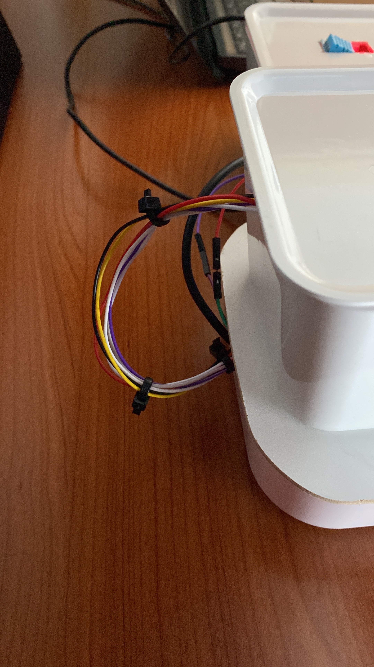
Overview del sistema «Air Humidifier»
Computer System Design Università degli Studi di Napoli, Federico II – Corso di Laurea Magistrale, Ingegneria Informatica

Slide 50
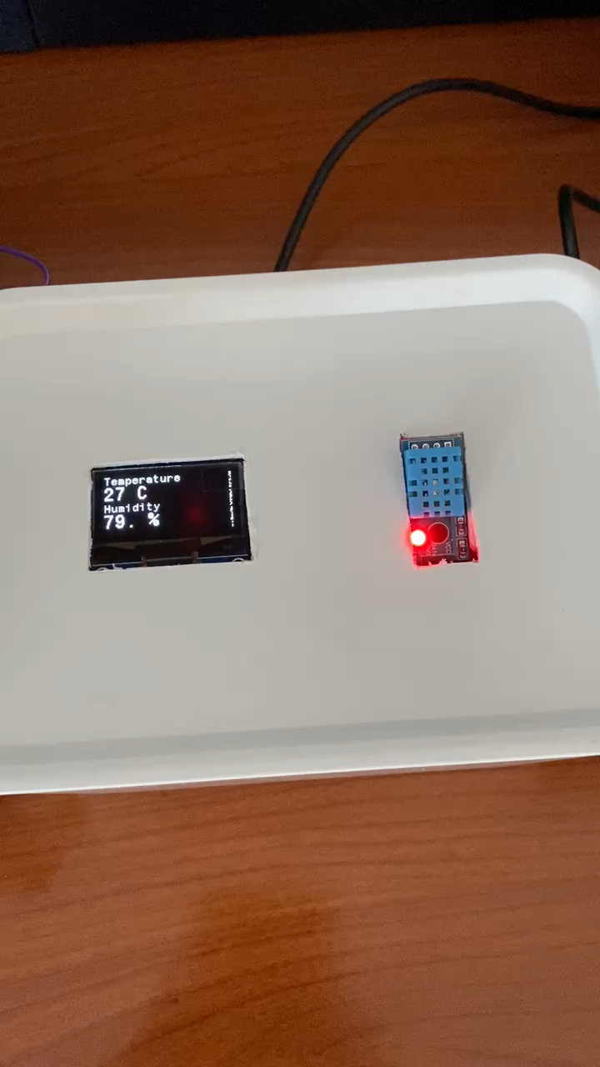
Video illustrativo
All’interno del video illustrativo di fianco, è possibile visualizzare una simulazione di funzionamento del nebulizzatore nel caso in cui la temperatura è maggiore di 23°C e l’umidità è minore del 55%, per ricreare tale situazione si è fatto uso di ghiaccio secco.
Computer System Design Università degli Studi di Napoli, Federico II – Corso di Laurea Magistrale, Ingegneria Informatica

Slide 51
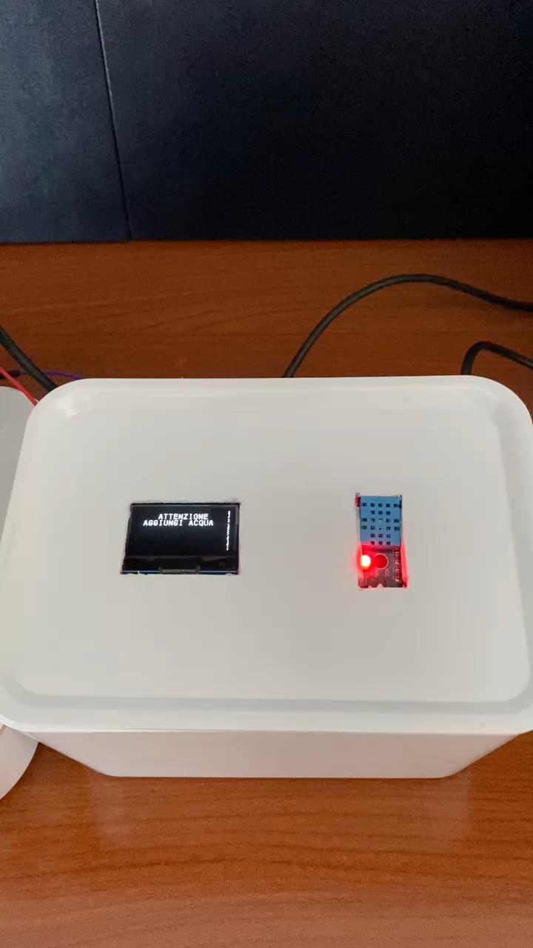
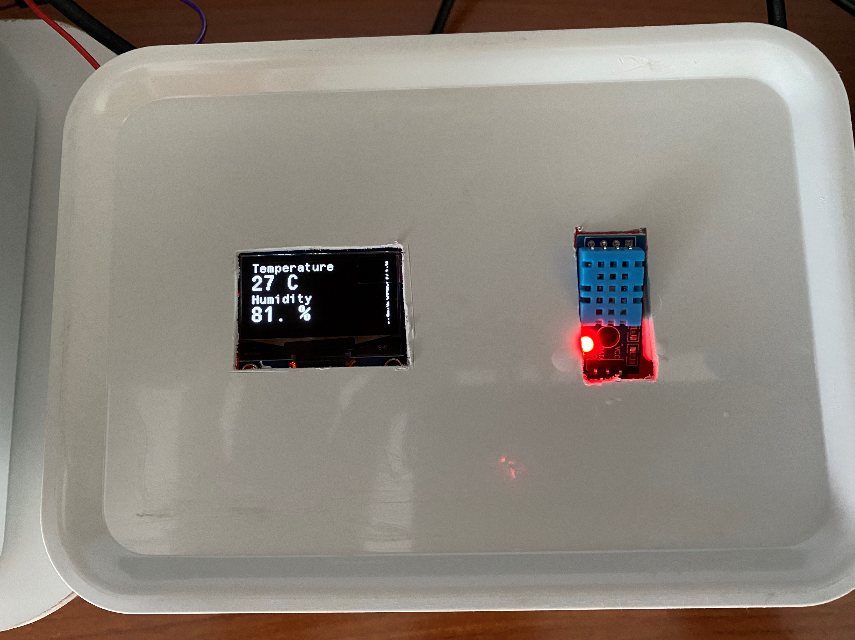
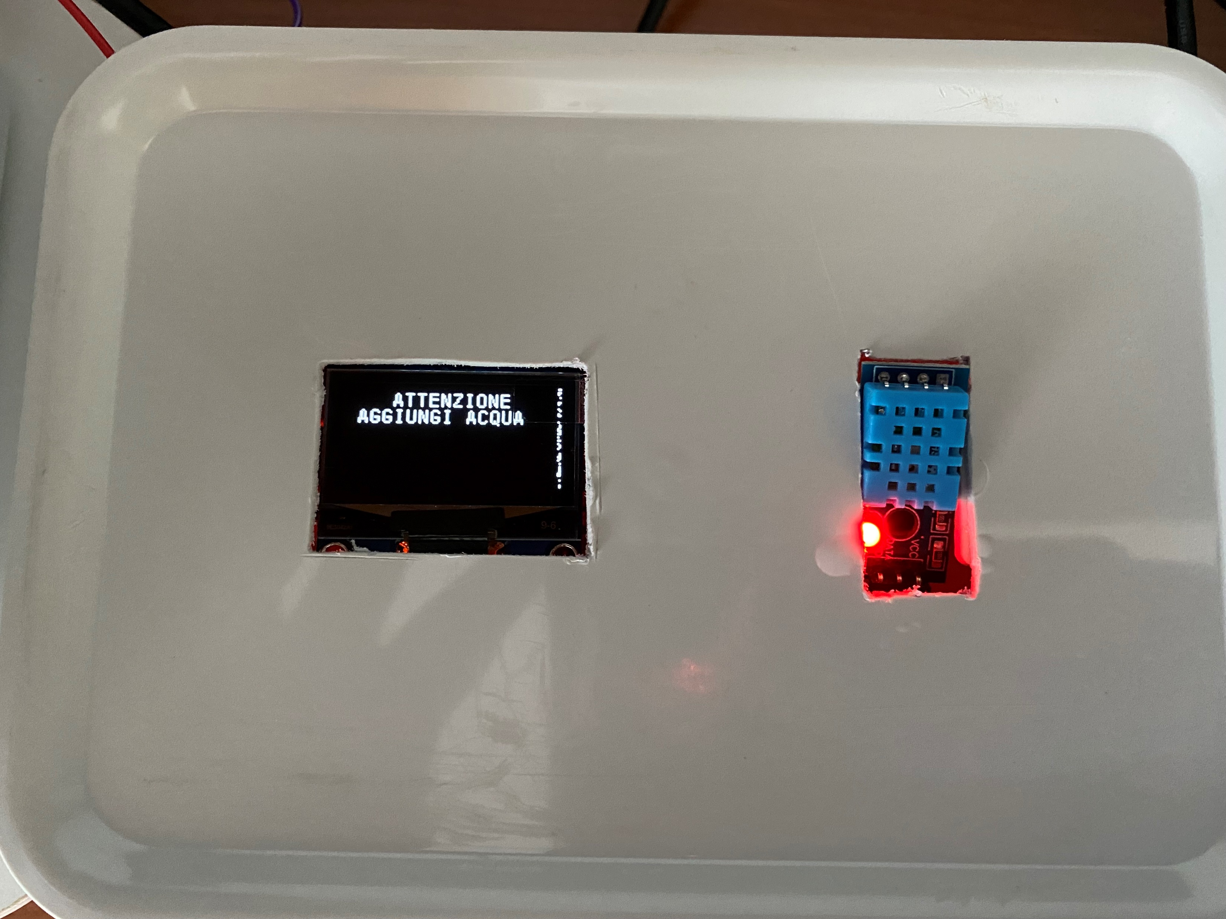
Video illustrativo
All’interno del video illustrativo di fianco, è possibile visualizzare una simulazione del caso in cui finisse l’acqua nel nebulizzatore e della sua seguente aggiunta.
Computer System Design Università degli Studi di Napoli, Federico II – Corso di Laurea Magistrale, Ingegneria Informatica

Slide 52
Scopi futuri
Interconnessione Nodo A – Nodo B via Bluetooth
Nebulizzatore più potente
Intelligenza Artificiale: gestione del range di temperatura e umidità in base alle caratteristiche della casa e del luogo dove è ubicata (Machine Learning)
Controllo alimentazione B, se il nodo B è spento, il nodo A scriverà sul display che il nodo B è spento.
Altro
Computer System Design Università degli Studi di Napoli, Federico II – Corso di Laurea Magistrale, Ingegneria Informatica

Slide 53

Grazie per l’attenzione
Ringraziamenti
Per approfondimenti, si invita il lettore a visitare il repository: https://github.com/LaErre9/CSD_Air_Humidifier
Computer System Design Università degli Studi di Napoli, Federico II – Corso di Laurea Magistrale, Ingegneria Informatica

